Slide 1
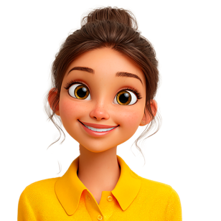
2026
Скаринка Людмила Сергеевна
Руководитель социальной службы

Slide 2
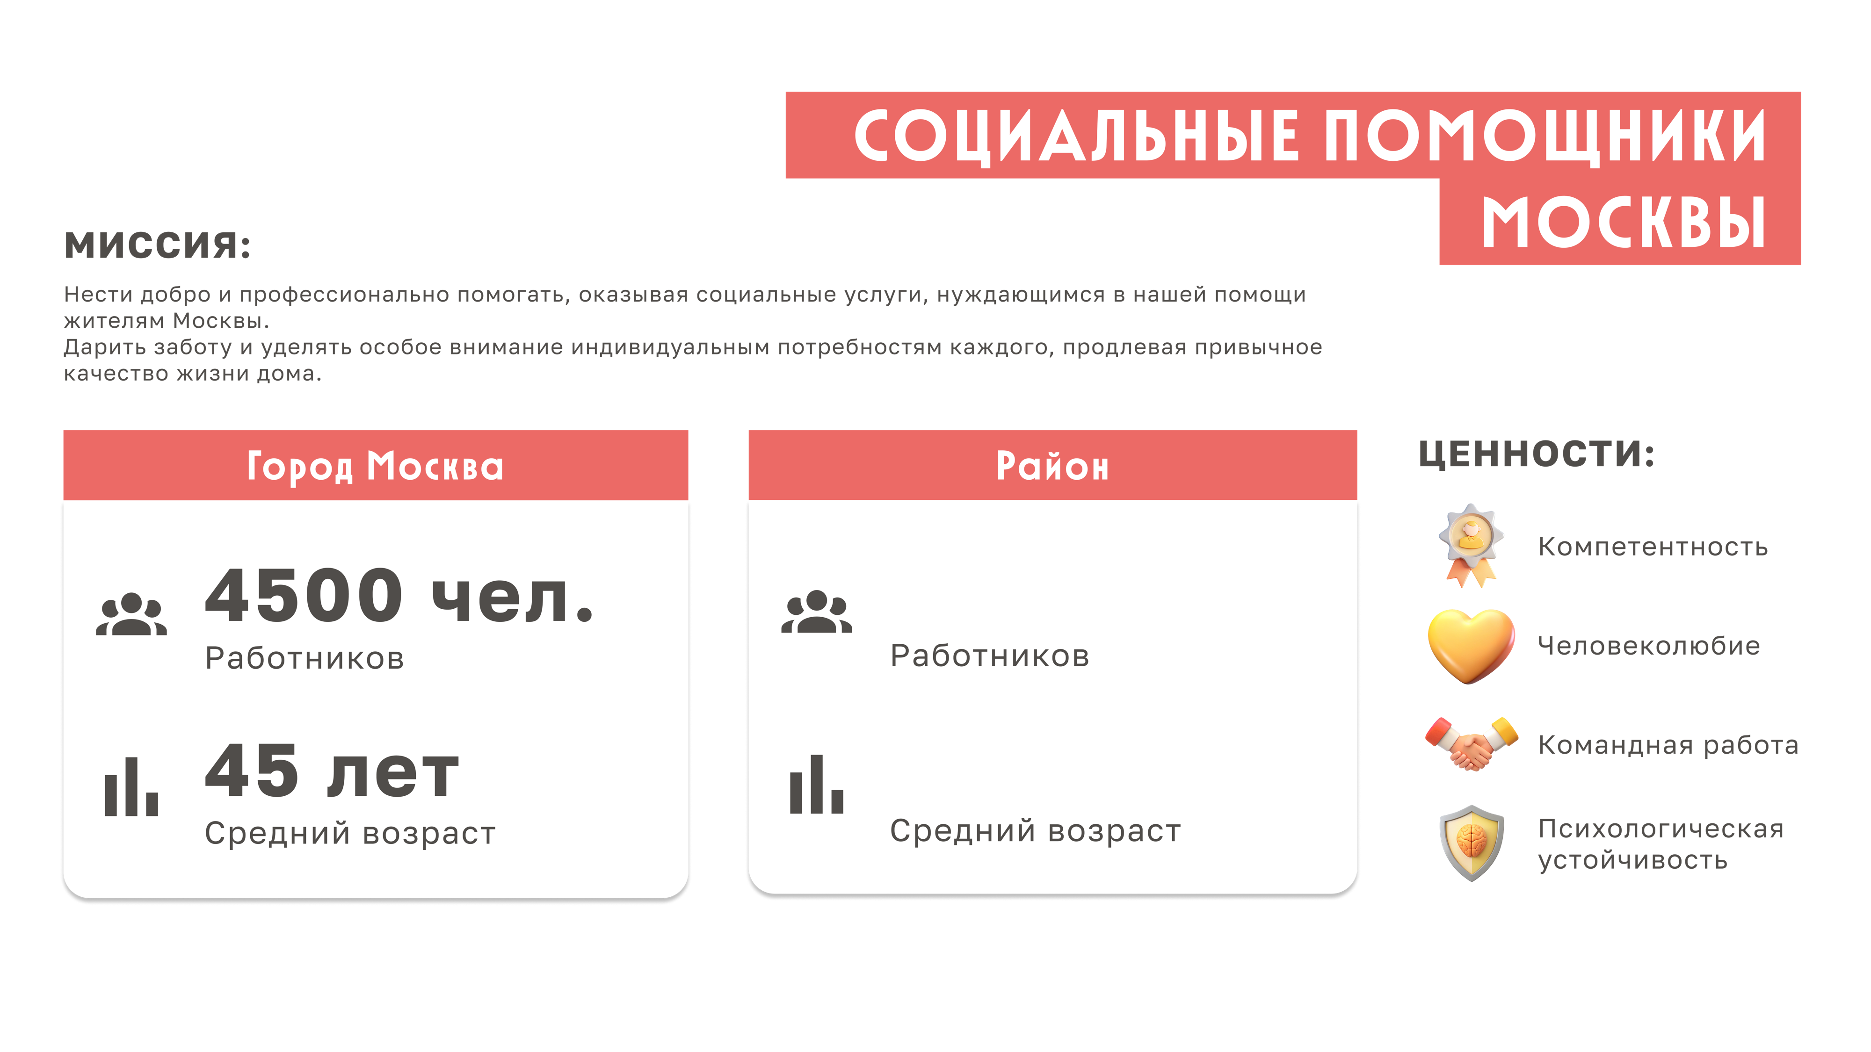


6
55 лет

Slide 3
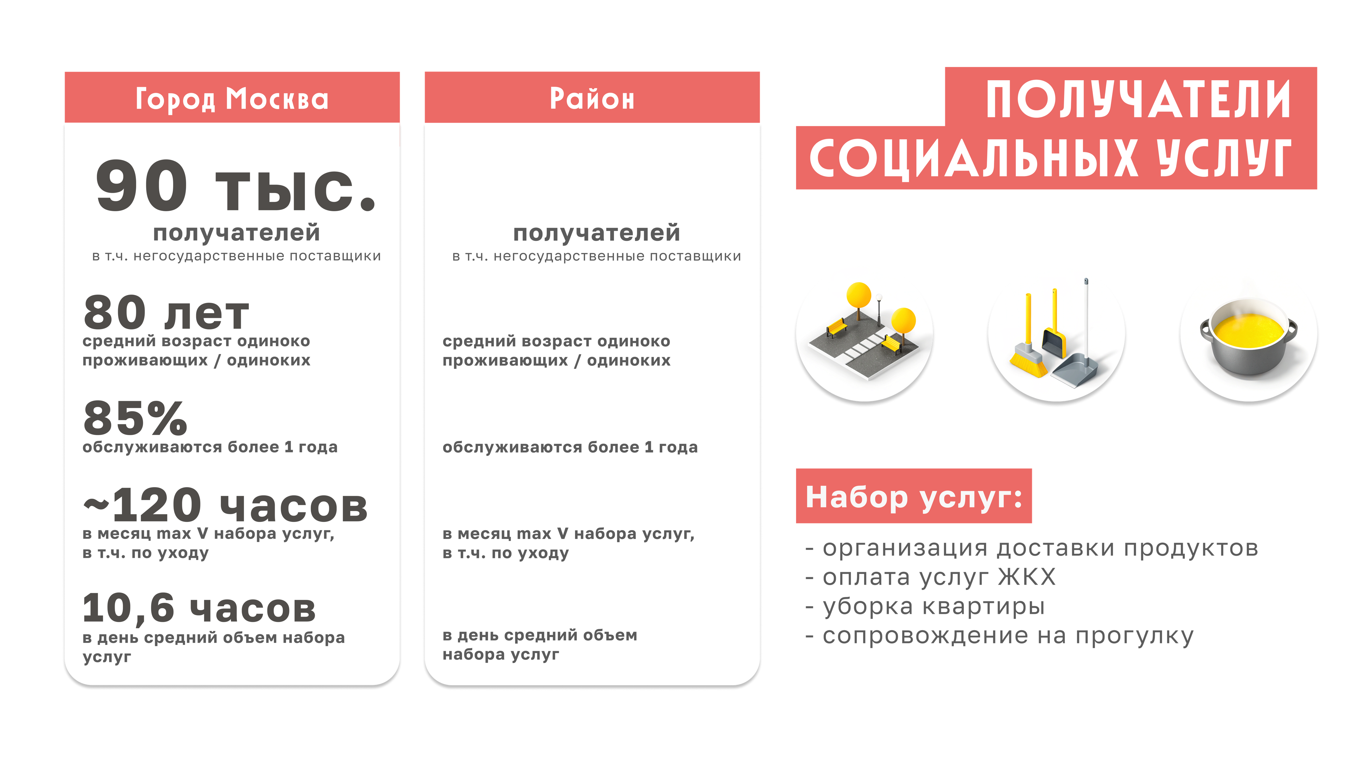
48
77лет
43 чел.
78 часов
8,5 часов

Slide 4
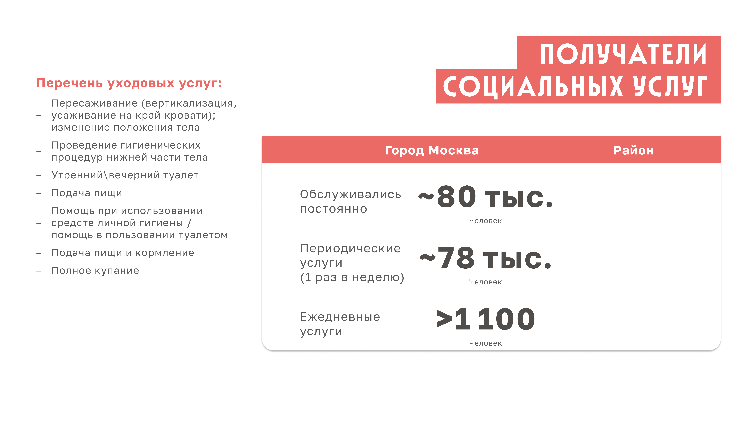
40
Человек
6
Человек
2
Человек

Slide 5
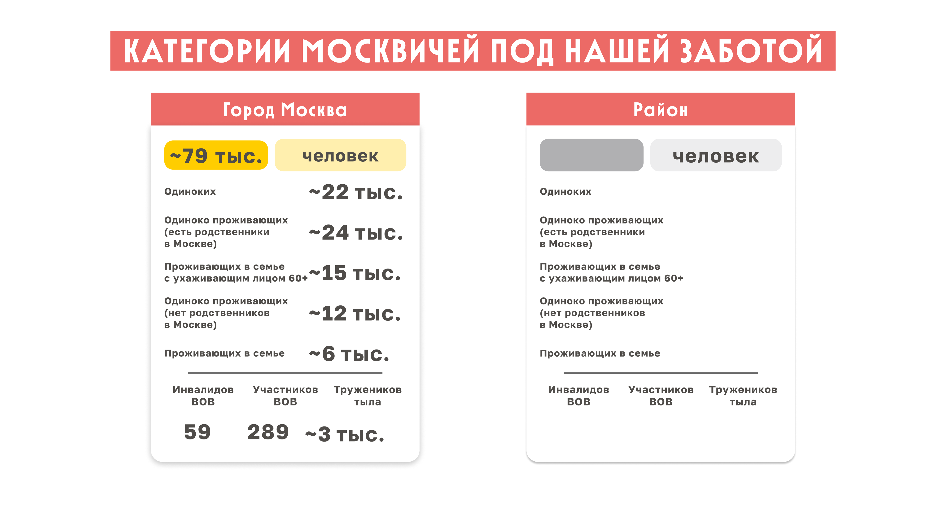
48
16
21
3
8
0
0
0
1

Slide 6
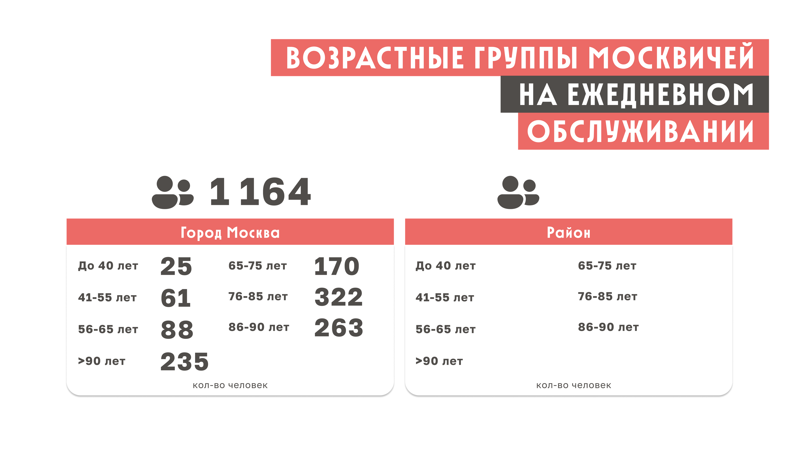
2
ХХХ
0
0
0
1
0
1
0

Slide 7
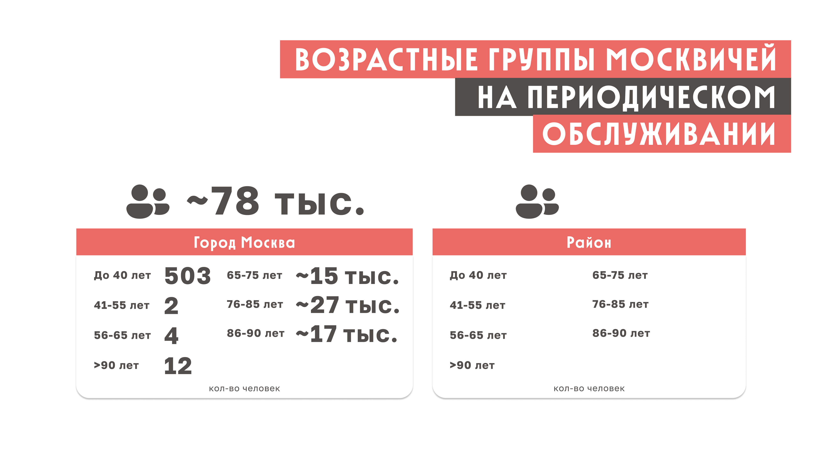
46
ХХХ
0
7
2
23
5
6
3

Slide 8
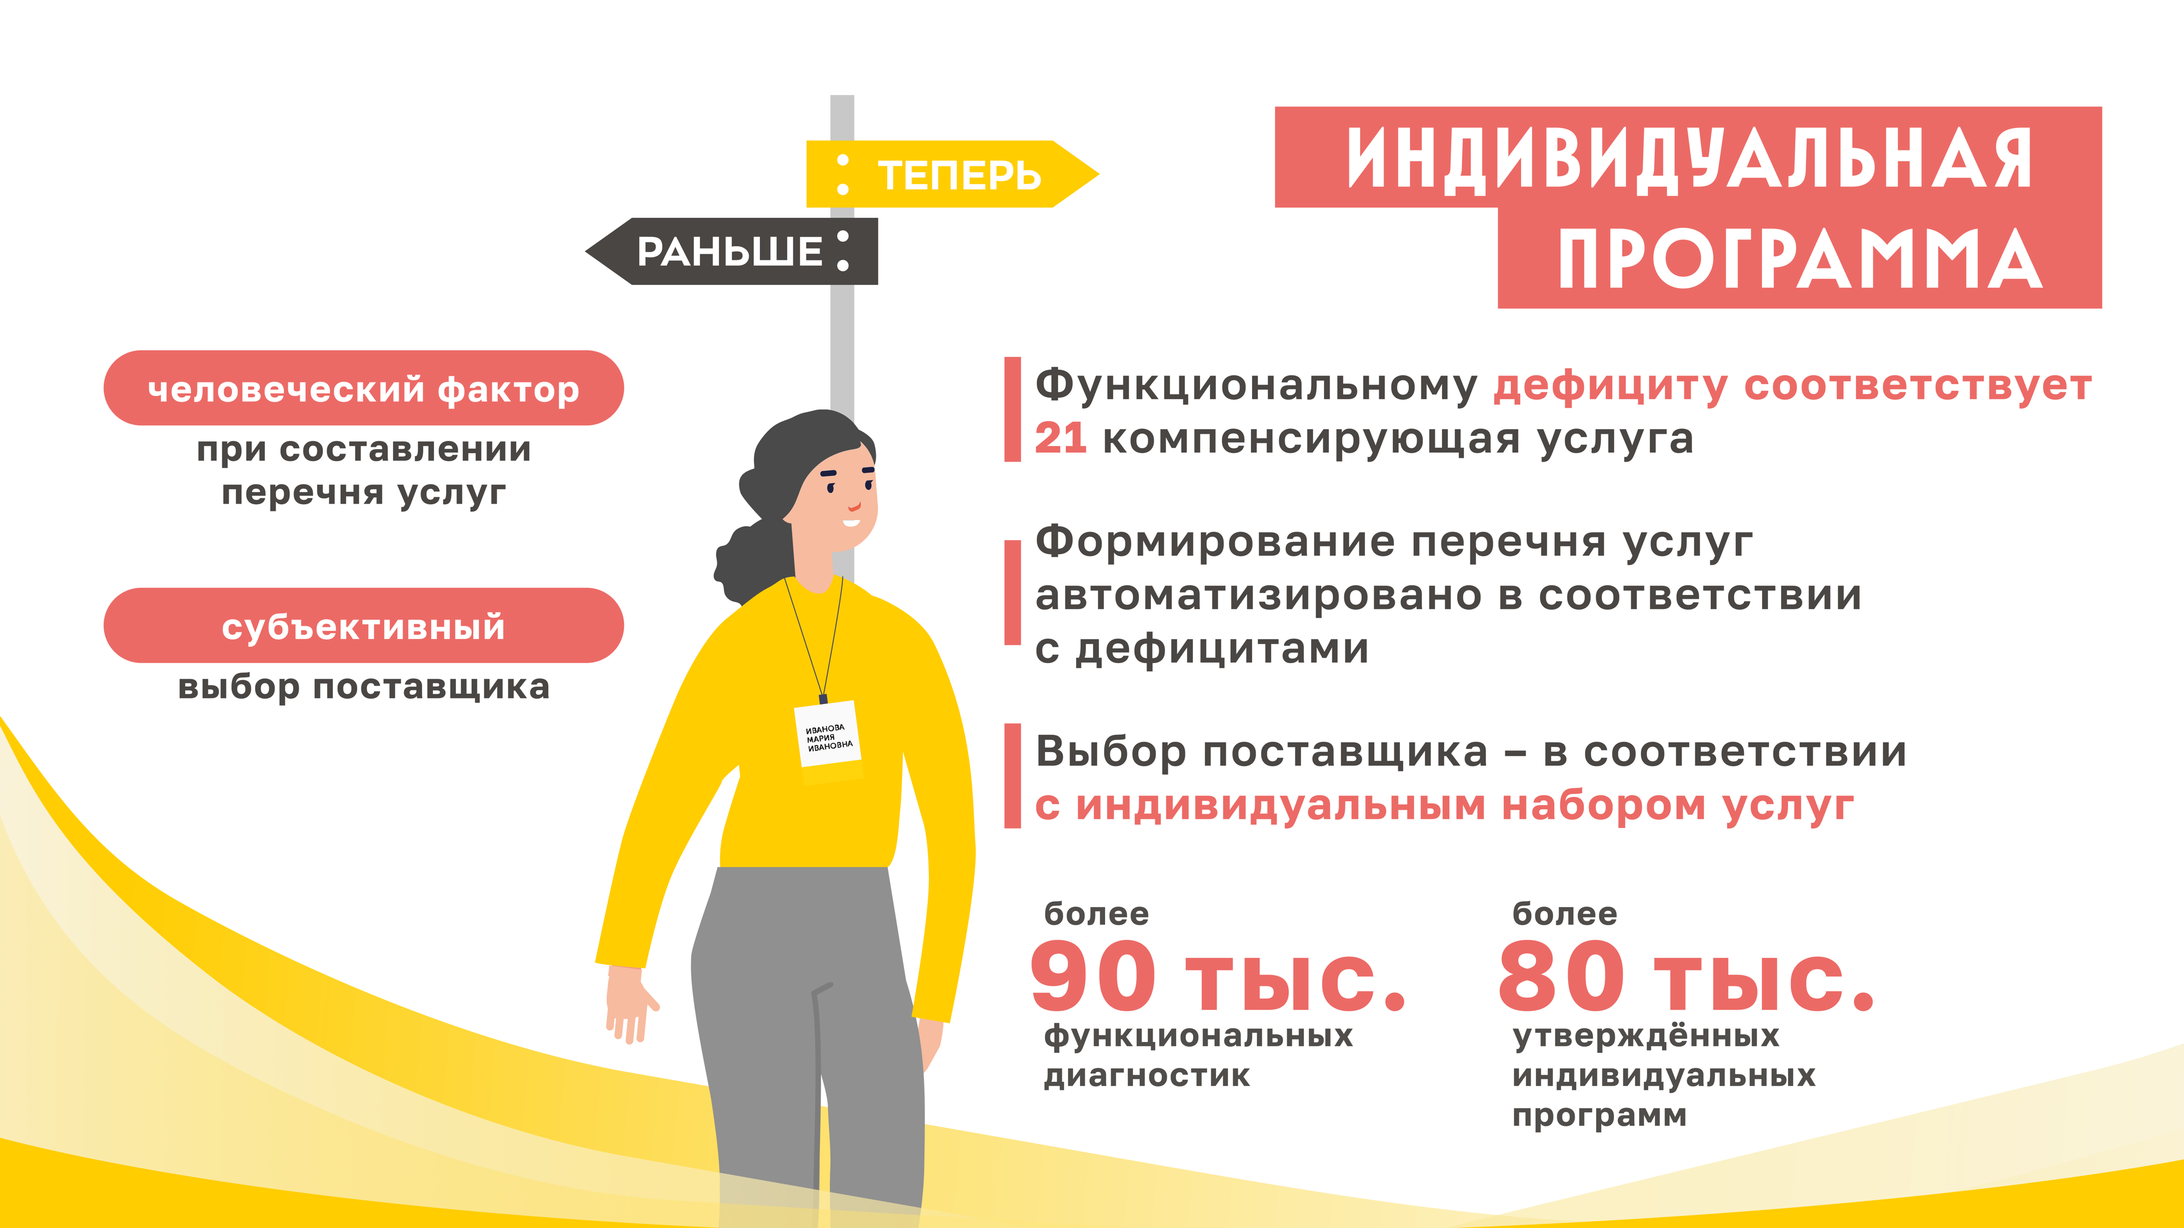

Slide 9
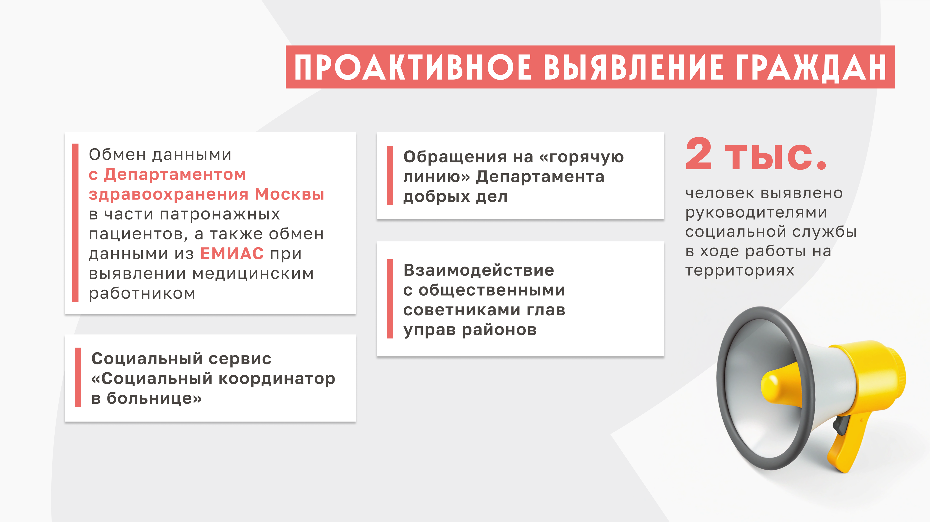

Slide 10
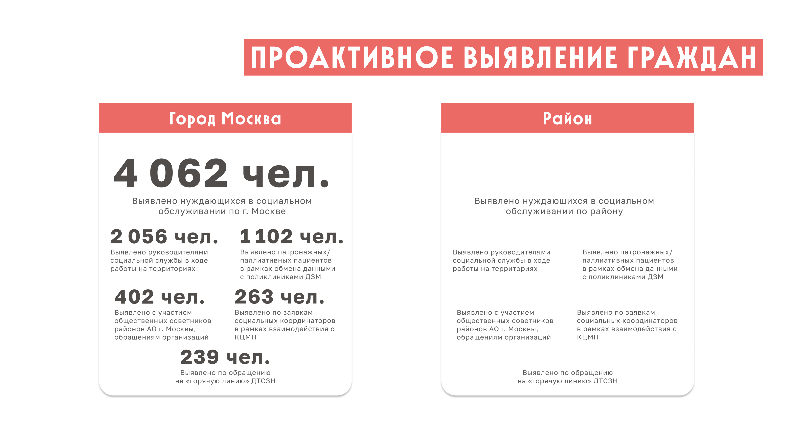
16 чел.
5 чел.
3 чел.
5 чел.
1 чел.
2 чел.

Slide 11


Slide 12
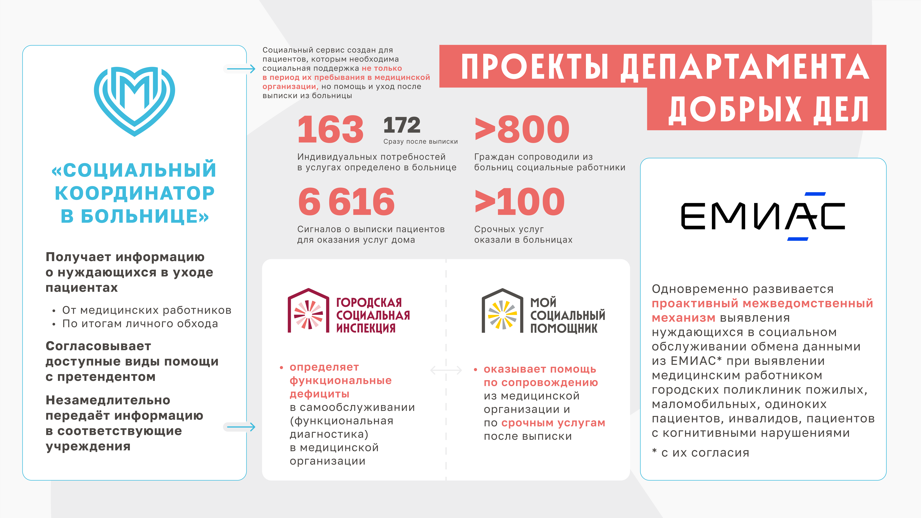

Slide 13
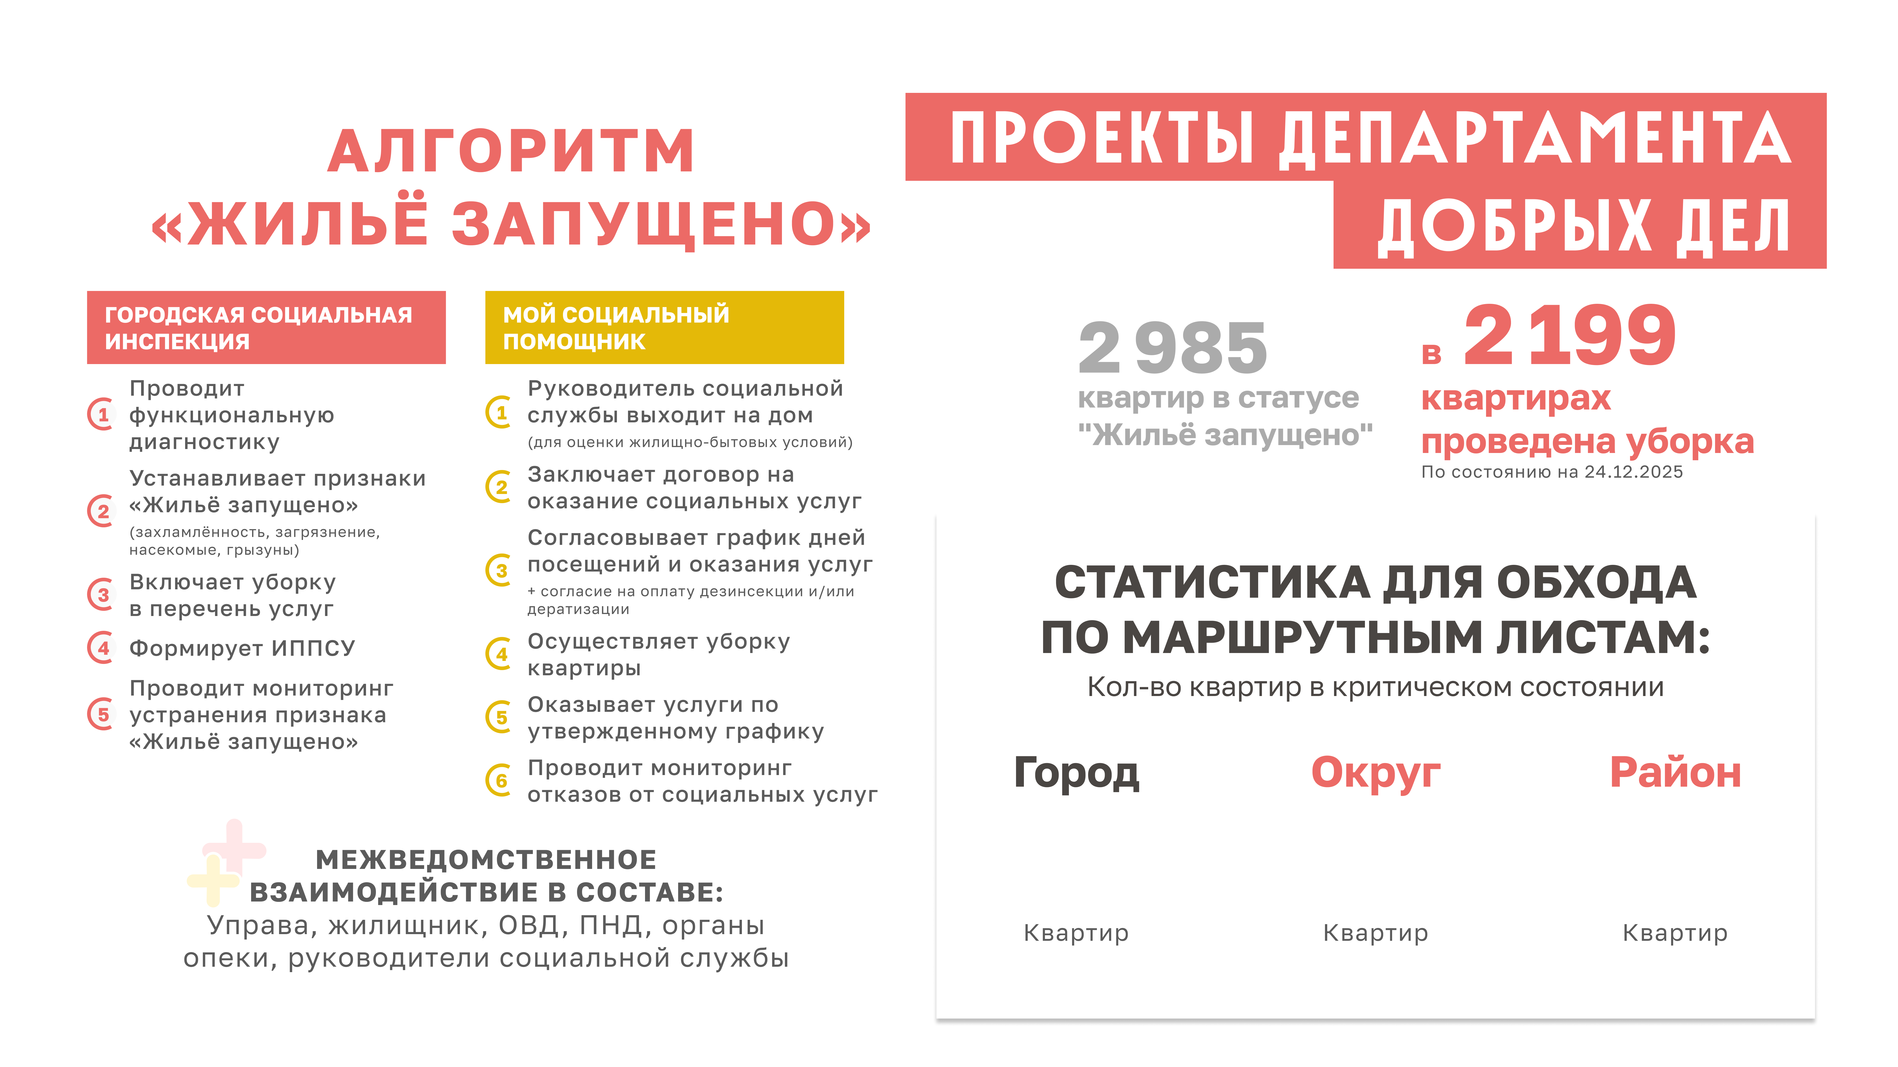
733
67
5

Slide 14
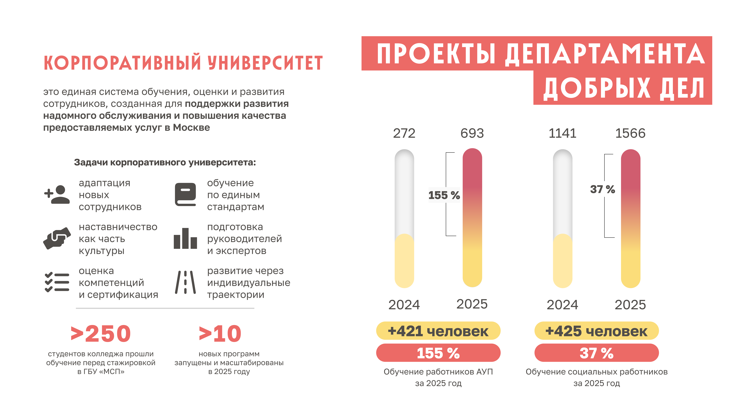

Slide 15
